Slide 1


Slide 2
Što obrađujemo u prezentaciji

Slide 3
Privremena obilježja
Incutabor obilježja:
Preview obilježja:
JEP 448: Vector API (Sixth Incubator)
JEP 430: String Templates
JEP 442: Foreign Function & Memory API (Third Preview)
JEP 443: Unnamed Patterns and Variables
JEP 445: Unnamed Classes and Instance Main Methods
JEP 446: Scoped Values
JEP 453: Structured Concurrency

Slide 4
Trajna obilježja
JEP 431: Sequenced Collections
JEP 439: Generational ZGC
JEP 440: Record Patterns
JEP 441: Pattern Matching for switch
JEP 444: Virtual Threads
JEP 449: Deprecate the Windows 32-bit x86 Port for Removal
JEP 451: Prepare to Disallow the Dynamic Loading of Agents
JEP 452: Key Encapsulation Mechanism API

Slide 5
Vector API (Sixth Incubator)
Omogućava brzo računanje takozvanih Single instruction multiple data (SIMD) intrukcija
Primjena vektorizacije je ograničena, ali u mjestima gdje se može primijeniti donosi ogromno ubrzanje
Najjednostavniji primjer je zbrajanje/množenje vektora velikih dimenzija i kao direktnu posljedicu te činjenice imamo bržu obradu slika ili brže treniranje modela pri strojnom učenju
Ako želimo raditi s vektorima potrebno je instancirati Vector<T> objekt gdje je T wrapper klasa jednog od primitivnih brojevnih tipova Jave, također možemo i koristit specijalizirane klase kao npr IntVector
„Numerous domains can benefit from this explicit vector API including machine learning, linear algebra, cryptography, finance, and code within the JDK itself.”

Slide 6
String Templates (Preview)
Povećavanje čitljivosti i lakše sastavljanje stringova naspram trenutno postojećih opcija kao što su konkatenacija, StringBuilder i StringBuffer
Zaobići postojuće sigurnosne probleme na koje nailaze drugi programski jezici sa sličnom značajkom
Dopustiti izradu library-a koji će definirati posebnu sintaksu pri interpolaciji stringa

Slide 7
Foreign Function & Memory API (Third Preview)

Slide 8
Unnamed Patterns and Variables (Preview)
Ponekad ako pattern match-amo record nam

Slide 9
Unnamed Classes and Instance Main Methods (Preview)
Pomaže onima koji tek počinju programirati
Čistiji način za pisanje skritpi u Javi

Slide 10
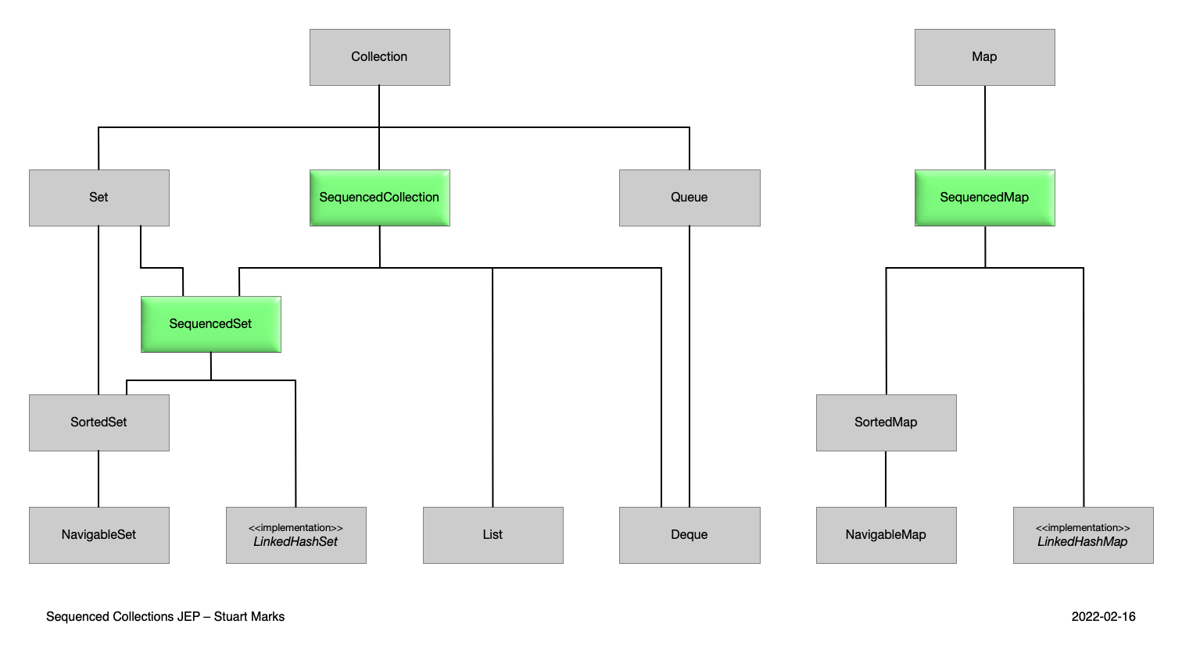
Sequenced Collections

Slide 11
interface SequencedCollection<E> extends Collection<E> { // new method SequencedCollection<E> reversed(); // methods promoted from Deque void addFirst(E); void addLast(E); E getFirst(); E getLast(); E removeFirst(); E removeLast(); }
interface SequencedMap<K, V> extends Map<K, V> { // new methods SequencedMap<K, V> reversed(); SequencedSet<K> sequencedKeySet(); SequencedCollection<V> sequencedValues(); SequencedSet<Entry<K, V>> sequencedEntrySet(); V putFirst(K, V); V putLast(K, V); // methods promoted from NavigableMap Entry<K, V> firstEntry(); Entry<K, V> lastEntry(); Entry<K, V> pollFirstEntry(); Entry<K, V> pollLastEntry(); }
interface SequencedSet<E> extends Set<E>, SequencedCollection<E> { // covariant override SequencedSet<E> reversed(); }

Slide 12
Generational ZGC
Nastavak na Z Garbage Collector koji je uveden još u Javi 15
Općenito cilj ZGC-a je postići performanse gdje na hrpi imamo podatke do 1TB, latency do 1ms i lagana konfiguracija ukoliko developer to želi

Slide 13
Deprecate the Windows 32-bit x86 Port for Removal
Dobije se (suppressible) error message u slučaju da se pokuša buildati Java 21 projekt na Windows 32-bit x86 mašinama
Ideja je da se ubrza development na novim feature-ima

